Slide 1

Cấu trúc điều khiển trong ngôn ngữ lập trình

Slide 2
Thành viên thực hiện
Trương Đăng Nghĩa - 20521658

Slide 3
Nội dung
Giới thiệu.
Các câu lệnh lựa chọn:
Two-way selectors.
Multiple-way selectors.
Các câu lệnh lặp:
Pre-test: while, for loop.
Post-test: do-while loop.
Rẽ nhánh không điều kiện: goto, break, continue.
Cấu trúc gọi đệ quy.
Kết luận.

Slide 4
Giới thiệu
Chương trình
Cấu trúc điều khiển
Dữ liệu
Tác vụ

Slide 5
Giới thiệu
Xét về cấu trúc:
Điều khiển trong các biểu thức.
Điều khiển giữa các phát biểu: cấu trúc điều kiện/ cấu trúc lặp.
Điều khiển trong chương trình con: gọi trả về hay đệ quy.
Xét về thiết kế ngôn ngữ:
Điều khiển ngầm: được thiết kế trong ngôn ngữ lập trình.
(vd: quy tắc ưu tiên của toán tử)
Điều khiển tường minh: được xác định bởi lập trình viên
(vd: goto, continue, break)
.

Slide 6
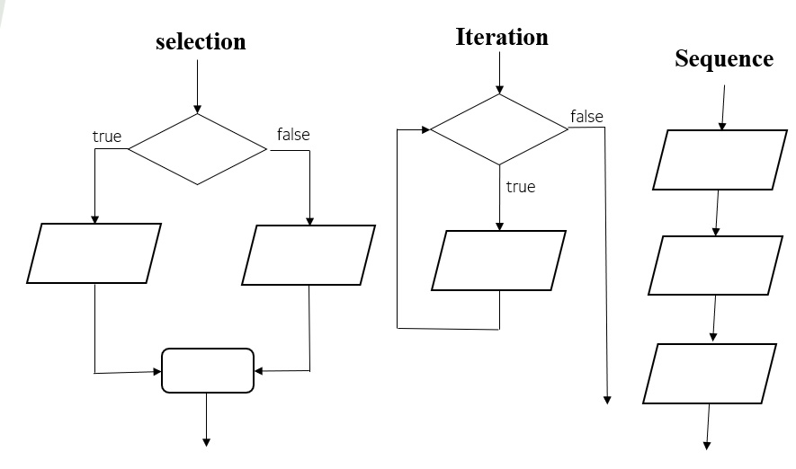
Giới thiệu
Các vấn đề logic được giải quyết bằng cách phối hợp 3 cấu trúc
expression
expression
statement
statement
statement
statement
statement
exit
statement

Slide 7

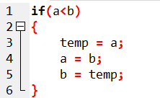
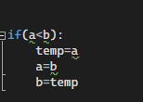

Giới thiệu
Lệnh (statements): là một biểu thức kết thúc bởi 1 dấu chấm phẩy.
Vd:
Khối lệnh (block): là một hay nhiều lệnh được bao quanh bởi cặp dấu {}. Khối lệnh tương đương 1 câu lệnh đơn.
Vd:

Slide 8
Các câu lệnh lựa chọn
Cung cấp các lựa chọn giữa 2 hay nhiều cách thực thi.
Có 2 loại phổ biến:
Two-way selectors (lệnh if)
Multiple-way selectors (lệnh switch case)

Slide 9
Two-way selectors
If control_expression then statement
else statement
Yếu tố thiết kế:
Dạng và kiểu của biểu thức được lựa chọn thế nào?
Các câu lệnh theo sau then và else xác định thế nào?
Lệnh có lồng nhau hay không?

Slide 10
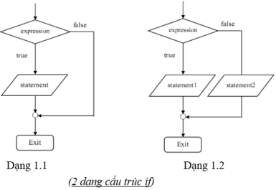
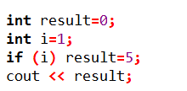
Dạng và kiểu của biểu thức
Java, C#, C (Bản 89 trở về trước): chỉ dùng biểu thức logic.
C (Bản 99), C++, Python: biểu thức toán và logic.
Kq: result = 5

Slide 11
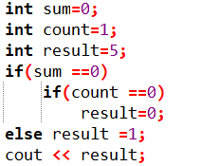
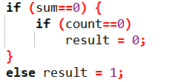
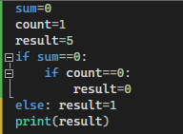
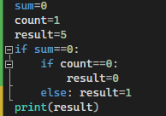
Nesting selectors
Kq: result = 1
Ngôn ngữ C, C++, C#, Java quy định lệnh if và lệnh else gần nhau nhất sẽ đi cùng nhau.
*Cấu trúc if lồng nhau càng nhiều, cấp độ phức tạp càng cao, chương trình càng chạy chậm và trong lúc lập trình dễ bị nhầm lẫn
Kq: result = 5
Kq: result = 1
Ngôn ngữ Python quy định lệnh if và lệnh else cùng hàng sẽ đi cùng nhau

Slide 12
Mutiple-way selectors
Switch (expression){
Case constant_expression1 : statement1 ; break;

Case constant_expressionn : statementn ; break;
[default: statement]
}
Cho phép lựa chọn 1 trong số nhiều nhánh lệnh để thực hiện.
Yếu tố thiết kế:
Kiểu và dạng của biểu thức điều khiển?
Công việc của từng nhánh lệnh?
Có nhánh lệnh nào không thỏa mãn điều kiện? Nếu có thì nó thực hiện lệnh gì?
*expression trong switch() phải có kiểu dữ liệu đếm được như char, int,.. Không thể là kiểu số thực float, double.
*Sau mỗi statement phải có lệnh break, nếu không thì các statement lần lượt được thực thi cho đến khi gặp 1 lệnh break khác

Slide 13
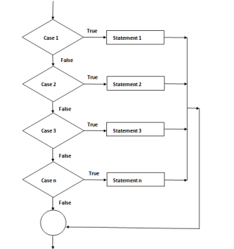
Dạng và kiểu của biểu thức
Switch case trong C, C++, Java:
Biểu thức phải là kiểu nguyên.
Câu lệnh lựa chọn có thể là 1 câu lệnh đơn hoặc 1 khối lệnh.
Kết thúc cấu trúc switch-case khi gặp break.
Default: được chọn nếu không có giá trị nào thỏa mãn expression.

Slide 14
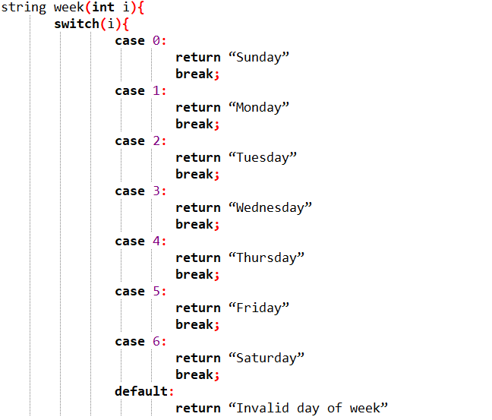
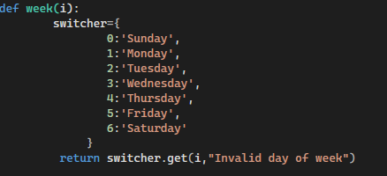
C++
Python

Slide 15
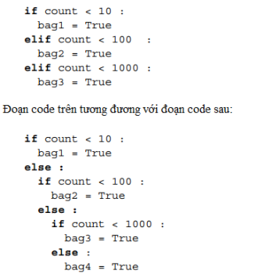
Mô hình if
If (expr == const_expr_1) stmt_1;
else if (expr == const_expr_2) stmt_2;

else if (expr == const_expr_n) stmt_n;
else stmt_n+1;
Vd trong python, lệnh else if được viết thành elif:

Slide 16
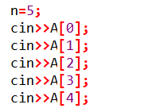
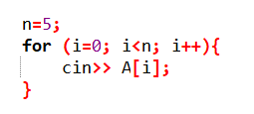
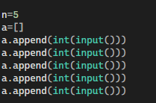

Các câu lệnh lặp
C++
Python

Slide 17
Các câu lệnh lặp
Điều kiện kết thúc: thông qua biến đếm hoặc 1 hay nhiều biểu thức luận lý.
Lệnh lặp với bộ đếm và lệnh lặp có điều kiện.
Các yếu tố trong lệnh lặp:
Làm thế nào để kiểm soát lặp?
Kiểm soát lặp xuất hiện ở đâu trong vòng lặp?
Loops
pre-test loop
post-test loop
for
while
do-while

Slide 18
Counter-Controlled Loops
Lệnh lặp với bộ đếm:
Cú pháp lệnh for của C:
For ( [expr_1] ; [expr_2] ; [expr_3] ) statement
Mọi thứ có thể thay đổi trong thân vòng lặp.
Biểu thức expr_1 được định lượng 1 lần trước khi tực hiện vòng lặp ( biểu thức khởi tạo).
Sau mỗi lần lặp, expr_2 (biểu thức điều kiện) và expr_3 (biểu thức điều khiển lặp) được định lượng.
Xóa các biểu thức expr_1, expr_2, expr_3 trong vòng for sẽ cho vòng lặp vô tận.
C++ cho phép khai báo kiểu trong expr_1
for (int count=0;count<len; count++) {…}
Các yếu tố trong lệnh lặp:
Kiểu của biến lặp và phạm vi?
Giá trị của biến lặp khi vòng lặp kết thúc?
Giá trị của biến lặp có được thay đổi trong thân vòng lặp không? Nếu có thì có ảnh hưởng đến vòng lặp không?

Slide 19


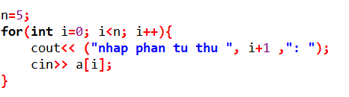

C++
Python

Slide 20
Logically Controlled Loops
Chỉ được thực hiện khi điều kiện đúng
Các yếu tố trong lệnh lặp có điều kiện:
Kiểm tra điều kiện trước hay sau.
Là trường hợp đặc biệt của lệnh lặp với bộ đếm?
C và C++ dùng cả “while-do” và “do-while” ==> Nhận định qua 2 loại lệnh lặp: Các phát biểu lặp vẫn được hiện thực bằng các lệnh nhảy có điều kiện và không điều kiện của ngôn ngữ máy.
Pre-test Loops:
While (ctrl_expr)
loop body
Post-test Loops:
Do {
loop body
} while (ctrl_expr);

Slide 21
Unconditional Branching
Lệnh rẽ nhánh không điều kiện cho phép thay đổi thứ tự thực hiện chương trình.
Lệnh goto
Lệnh continue
Lệnh continue sẽ kết thúc vòng lặp hiện hành và chuyển đến vòng lặp tiếp theo. Khi gặp lệnh này, các câu lệnh còn lại trong thân của vòng lặp sẽ được bỏ qua.
Lệnh break
Có thể dùng trong switch case.
Lệnh goto làm chương trình khó đọc và khó bảo trì.
Lệnh break sẽ thoát khỏi cấu trúc lặp hoặc switch

Slide 22
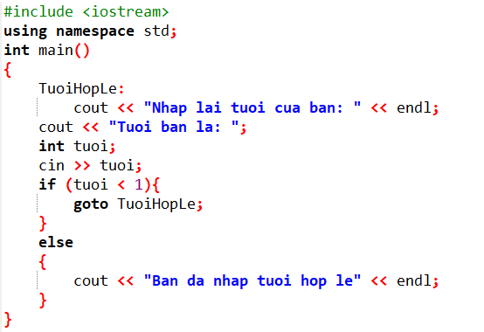
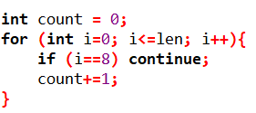
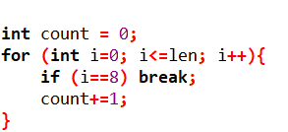


Lệnh goto
Lệnh continue
Lệnh break

Slide 23
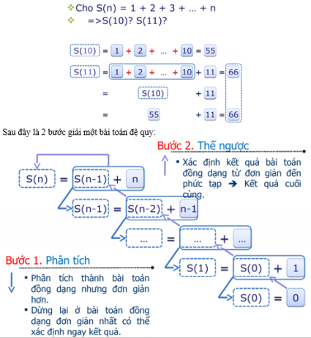
Cấu trúc gọi đệ quy
Là cấu trúc điều khiển trình tự quan trọng trong lập trình.
Gọi đến nhiều bản hoạt động của cùng một chương trình con có thể cùng tồn tại trong bộ nhớ, trong thời gian thực hiện chương trình.
Nhiều giải thuật diễn đạt bằng đệ quy, vừa đơn giản, giảm chi phí lập trình hơn so với các giải quyết bằng sự lặp.
Một chương trình con (hay hàm) được gọi là đệ quy nếu bên trong thân nó có một lời gọi đến chính nó và khi đạt được tại điều kiện dừng, quá trình đệ quy sẽ không diễn ra nữa.

Slide 24
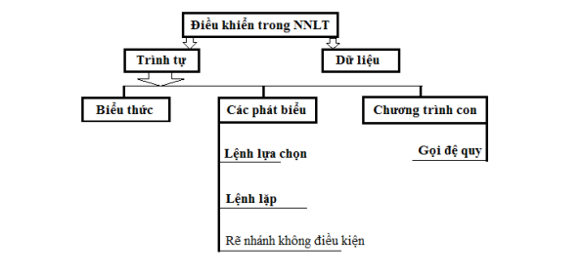
Kết luận

Slide 25
Tài liệu tham khảo
Các cấu trúc điều khiển trong ngôn ngữ lập trình
https://ongthovuive.wordpress.com/2016/12/05/cac-cau-truc-dieu-khien-trong-ngon-ngu-lap-trinh/
Statement-Level Control Structures
https://courses.uit.edu.vn/pluginfile.php/330259/mod_resource/content/1/Ch08-jhchen%20Chapter%208%20Statement-Level%20Control%20Structures.pdf

